Slide 1

ADIYAMAN ÜNİVERSİTESİ TOPLUMSAL KATKI KOORDİNATÖRLÜĞÜ BİLGİLENDİRME SUNUSU
Toplumsal Katkı Koordinatörlüğü

Slide 2

Toplumsal Katkı Nedir?
“Toplumsal katkı” yükseköğretim kurumlarının yalnızca eğitim ve araştırma yapmaktan öteye geçerek, toplumla karşılıklı etkileşim içinde olmasıdır.
Toplumsal katkı, üniversitelerin sahip oldukları bilgi birikimini, teknolojik olanaklarını ve insan kaynağını toplum yararına sunmalarıdır. Bu, sadece "yardım" değil; karşılıklı öğrenme ve etkileşim sürecidir.
📍 Temel Özellikleri:
Bilgi temellidir.
Karşılıklı fayda sağlar.
Kurumsal sorumluluk içerir.
Süreklilik ve sürdürülebilirlik esasına dayanır.
Ölçülebilir ve raporlanabilir sonuçlara yöneliktir.

Slide 3
Adıyaman Üniversitesi olarak bizler, üniversitenin yalnızca bilgi üretmekle kalmayıp, bu bilgiyi toplumla paylaşan, dönüştüren ve birlikte gelişmeyi hedefleyen bir yapı olduğuna inanıyoruz.
Adıyaman Üniversitesi için toplumsal katkı, sadece yapılan etkinliklerin sayısıyla değil, bu etkinliklerin toplumsal yaşamda nasıl bir iz bıraktığıyla ölçülür. Bu yaklaşım, üniversiteyi toplumdan soyut bir yapı olmaktan çıkarıp, toplumun kalbinde yer alan bir aktöre dönüştürür.

Slide 4
Toplumsal Katkı Koordinatörlüğünün Amacı
Üniversitemizin misyon, vizyon ve stratejik hedefleri doğrultusunda öğrenciler, akademik ve idari personel ile birlikte toplumsal katkı bilinci ve sosyal sorumluluk kültürünü yaygınlaştırmak,
Üniversitemiz birimleri ile yerel, bölgesel ve ulusal paydaşlar (kamu kurum ve kuruluşları, özel sektör, sivil toplum kuruluşları ve toplum bireyleri) arasında iş birliği mekanizmalarını geliştirmek,
Toplumun ihtiyaçları, beklentileri ve sorunlarını göz önünde tutarak eğitim‑öğretim, araştırma‑geliştirme, kültür‑sanat, çevre, spor ve benzeri alanlarda yürütülen faaliyetleri sistemli, izlenebilir ve sürdürülebilir biçimde yönetmek ve raporlamak,
Üniversite içi ve dışı paydaşlarla ortaklaşa yürütülecek toplumsal katkı projeleri aracılığıyla bölgesel kalkınmaya, sosyal adalete, yaşam boyu öğrenmeye ve kültürel mirasın korunmasına katkı sağlamaktır.

Slide 5
ADIYAMAN ÜNİVERSİTESİ OLARAK TOPLUMSAL KATKIYA YÖNELİK HEDEFLERİMİZ
1. Katılımcılığı ve İş Birliğini Güçlendirme
Paydaşlarla (kamu, STK, özel sektör) ortak projeler geliştirmek.
Akademik birimlerin en az %75’inde toplumsal katkı faaliyet raporlamasını yaygınlaştırmak.
2. Sürdürülebilir ve Sürekliliği Olan Projeler Yürütmek
Sürdürülebilir toplumsal katkı projeleri geliştirmek.
Yürütülen sosyal sorumluluk programlarının sayısını artırmak.
3. Eşitlik, Kapsayıcılık ve Erişilebilirliği Yaygınlaştırmak
Dezavantajlı gruplara (kadınlar, engelliler, göçmenler) yönelik en az 2 etkinlik düzenlemek.
Engelli bireylerin etkinliklere katılımını artırmak.
4. Etik, Gönüllülük ve Öğrenci Katılımını Teşvik Etmek
Her akademik yılda öğrenci topluluklarınınortak sosyal sorumluluk etkinliği düzenlemelerine destek olmak.
5. Yerel Kalkınmaya Katkı ve Kültürel Duyarlılık
Adıyaman’ın tarihî ve kültürel değerleriyle ilişkili 2 etkinlik düzenlemek
Yerel yönetimlerle birlikte yılda en az 1 kültürel kalkınma etkinliği yürütmek.
6. Şeffaflık ve Hesap Verebilirliği Artırmak
Yıllık faaliyet raporlarını ve analizlerini dijital ortamda kamuoyuyla paylaşmak.

Slide 6
Toplumsal Katkı Koordinatörlüğü Faaliyet Alanları
Eğitim ve Bilinçlendirme: Halkın bilgi düzeyini artırmak ve toplumsal farkındalığı geliştirmek amacıyla seminerler, atölye çalışmaları, konferanslar, sertifika programları ve yaşam boyu öğrenme etkinlikleri düzenlemek,
Toplumla Etkileşim ve İş Birliği: Kamu kurumları, yerel yönetimler, sivil toplum kuruluşları ve özel sektör ile iş birlikleri geliştirerek ortak projeler yürüterek öğrenciler ile personelin gönüllü olarak toplumsal hizmetlerde yer almasını teşvik etmek,
Kültürel ve Sanatsal Etkinlikler: Kültürel mirasın korunması, tanıtılması ve yaşatılması amacıyla çeşitli etkinlikler düzenleyerek üniversite bünyesinde veya toplumla bütünleşik biçimde sanatsal faaliyetler organize etmek,
Çevresel Duyarlılık ve Sürdürülebilirlik: Çevre bilincinin artırılması, iklim değişikliğiyle mücadele, geri dönüşümün teşviki ve sürdürülebilir yaşam biçimlerinin benimsenmesi için projeler geliştirmek ve uygulamalı faaliyetler yürütmek,
Sağlık ve Sosyal Destek Hizmetleri: Toplum sağlığını desteklemeye yönelik sağlık taramaları, bilgilendirme etkinlikleri ve bağımlılıkla mücadele programları gerçekleştirmek; psikososyal destek sunmak ve dezavantajlı gruplara yönelik sosyal hizmet projeleri geliştirmek,
Afet ve Kriz Dönemlerinde Katkı: Doğal afetler ve acil durumlarda toplumsal ihtiyaçlara yönelik destek organizasyonları düzenlemek, afet farkındalığı ve hazırlık konularında eğitimler vererek kriz zamanlarında toplumla etkili bir iletişim ağı kurmak
Araştırma ve Danışmanlık: Toplumsal sorunları ve ihtiyaçları tespit etmek amacıyla araştırmalar yapmak, elde edilen veriler doğrultusunda çözüm odaklı danışmanlık hizmetleri sunarak bölgesel ve yerel kalkınmaya katkı sağlamaktır.

Slide 7
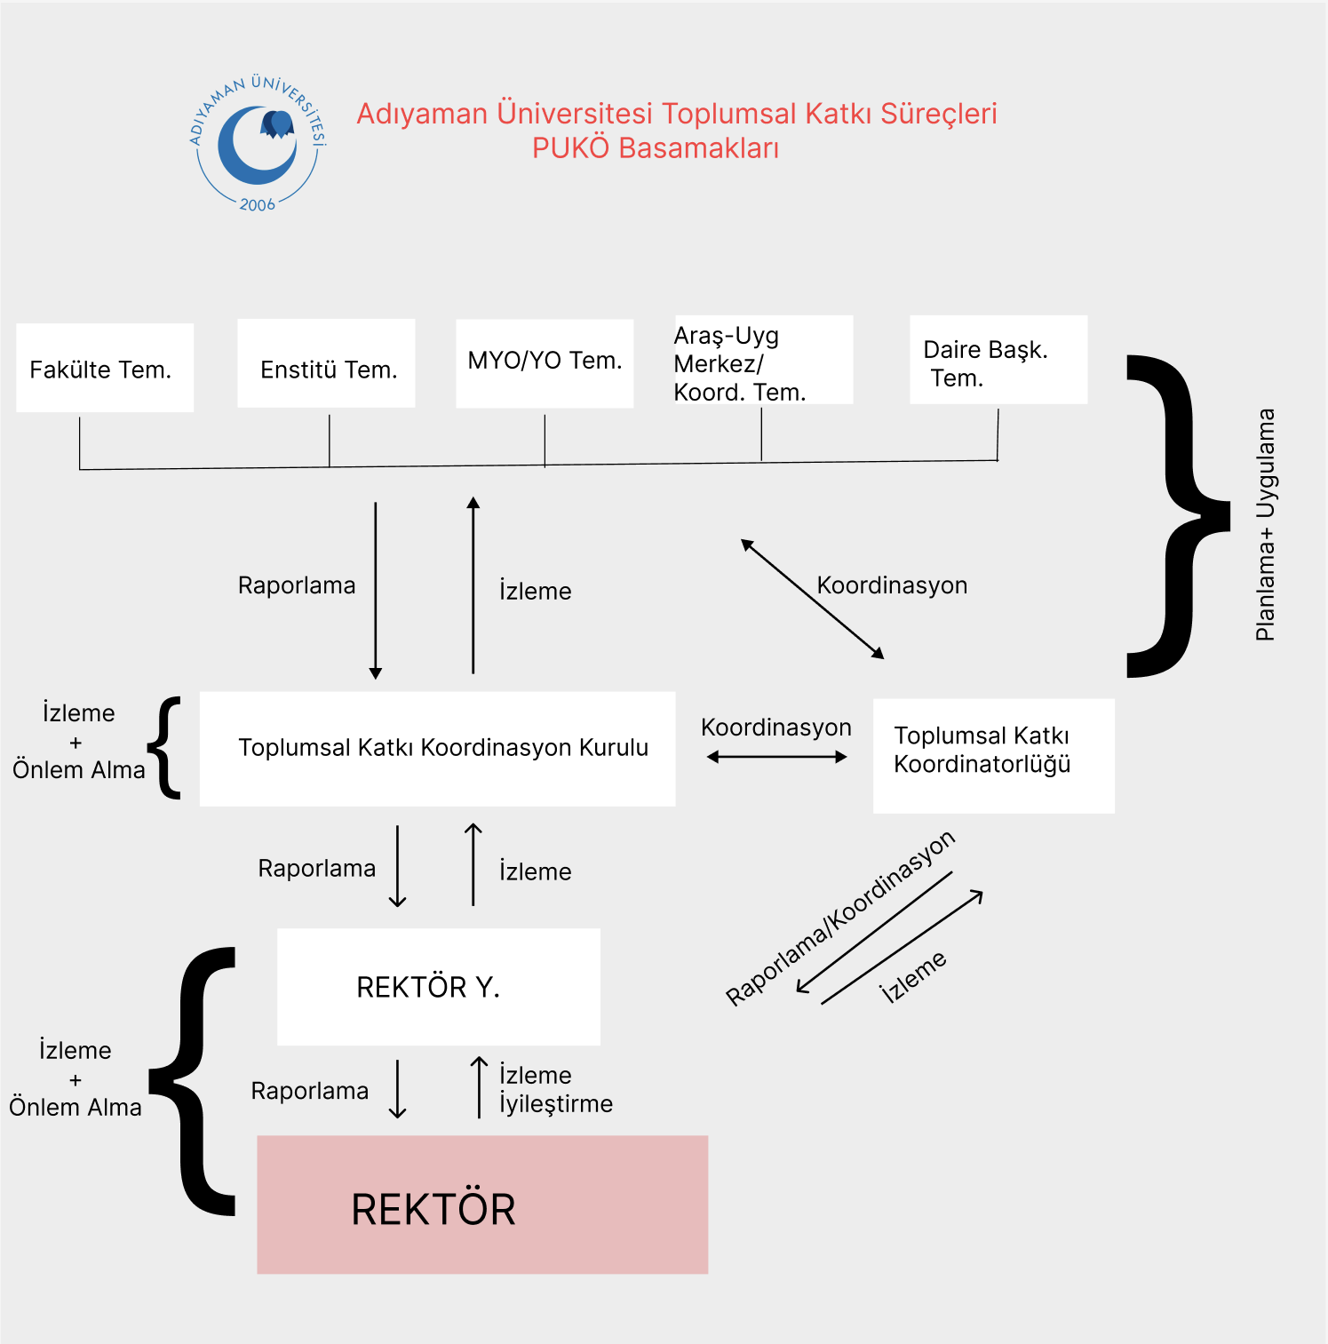
Adıyaman Üniversitesi Toplumsal Katkı Süreçleri PUKÖ Basamakları

Slide 8
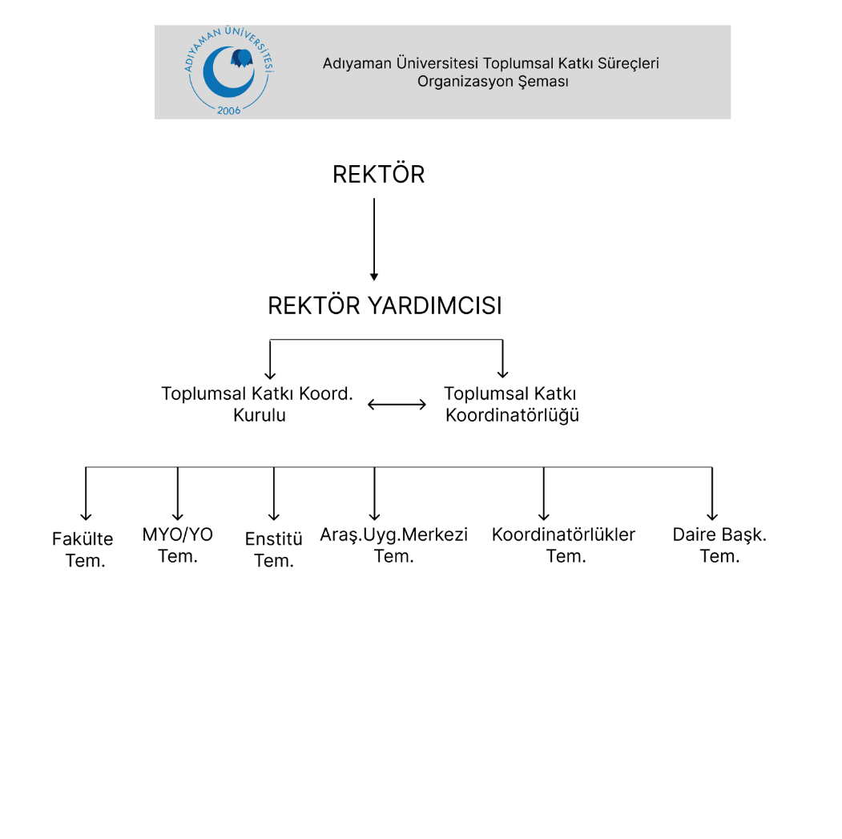

Slide 9
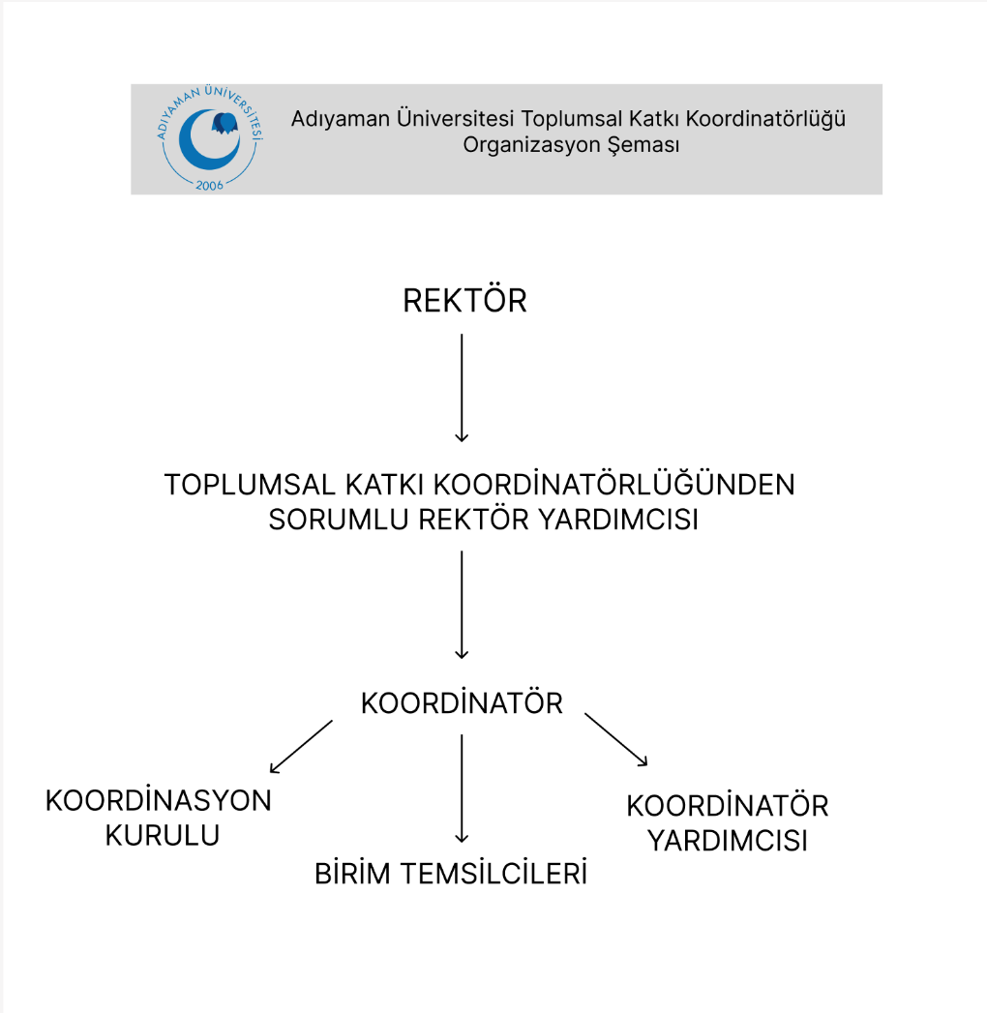
Adıyaman Üniversitesi Toplumsal Katkı Koordinatörlüğü Organizasyon Şeması

Slide 10
Adıyaman Üniversitesi Birimlerinden Beklenen Toplumsal Katkı Çalışması Örnekleri
Halk için bilimsel seminerler ve konferanslar
Kamu ve özel sektörle iş birliği projeleri
Araştırmaların toplumsal sorunlara çözüm üretmesi
Ücretsiz danışmanlık hizmetleri
Kırsal bölgelerde eğitim ve sağlık taramaları
Topluma dönük bilimsel projeler
Teknoloji transferi ve inovasyon desteği
Yerel sorunlara özgü çözümler
STKlarla ortak saha çalışmaları yürütmek

Slide 11
Adıyaman Üniversitesi Birimlerinden Beklenen Toplumsal Katkı Çalışması Örnekleri
Gönüllülük çalışmaları
Toplum hizmeti projeleri
Farkındalık kampanyaları ve sosyal medya etkinlikleri
Kültürel, sanatsal ve sportif etkinliklerle halka ulaşmak
Halka açık seminer ve kurslar
Yaşam boyu öğrenme destek faaliyetleri
Dijital içerik üretimi ve erişilebilir eğitim materyalleri
Yerel yönetimlerle iş birlikleri
Topluma açık kampüs uygulamaları
Afet durumlarında toplum desteği sağlayan planlamalar
Sosyal sorumluluk projeleri

